Slide 1
Dasar Kesehatan Masyarakat
Fakultas Kesehatan Masyarakat
Universitas Indonesia
SESI 7
PENYAKIT MENULAR
Program Studi Sarjana Kesehatan Masyarakat, FKM UI

Slide 2
TUJUAN PEMBELAJARAN
Dasar Kesehatan Masyarakat – Penyakit Menular
Beban penyakit karena penyakit menular
Peranan skrining, penemuan kasus, dan pengobatan dalam mencegah penyakit menular
Kondisi ideal pelaksanaan eradikasi suatu penyakit
Jangkauan pilihan dalam mengendalikan epidemi HIV/AIDS
Peran perlindungan dalam mencegah penyakit menular
Peran vaksin dalam mencegah penyakit menular
Mahasiswa mampu menjelaskan:

Slide 3
Dasar Kesehatan Masyarakat – Penyakit Menular
TERMINOLOGI
PENYAKIT MENULAR
(Communicable Diseases)
Penyakit yang disebabkan oleh organisme yang memiliki kemampuan untuk berpindah dari binatang satu ke binatang lain, binatang ke orang, orang satu ke orang yang lain, ataupun orang ke binatang, baik secara langsung maupun dengan perantara.
Agen hidup
Dapat berpindah
Menyerang inang
PENYAKIT MENULAR
Notes:
Penyakit yang disebabkan oleh organisme yang memiliki kemampuan untuk berpindah dari binatang satu ke binatang lain, binatang ke orang, orang satu ke orang yang lain, ataupun orang ke binatang, baik secara langsung maupun dengan perantara.
Penyakit menular ini ditandai dengan adanya agen atau penyebab penyakit yang hidup dan dapat berpindah serta menyerang host atau inang (penderita).

Slide 4
Dasar Kesehatan Masyarakat – Penyakit Menular
CONTOH PENYAKIT MENULAR
(Communicable Diseases)
HIV/AIDS
Campak
Tuberkulosis
COVID-19
SARS
Malaria
Hepatitis B
DBD
Cacar

Slide 5
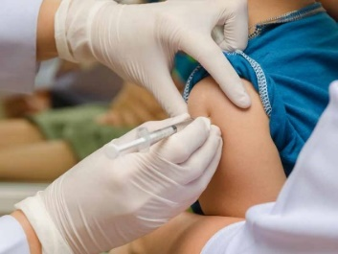
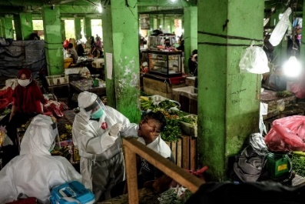
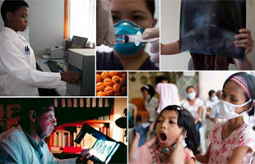
METODE DALAM KESEHATAN MASYARAKAT UNTUK MENURUNKAN KEJADIAN PENYAKIT MENULAR
Dasar Kesehatan Masyarakat – Penyakit Menular
Proteksi dengan Pembatasan
Imunisasi
Skrining dan Penemuan Kasus
Pengobatan Penderita dan Kontak Erat
Pencegahan Resistensi Obat
Notes:
Dalam rangka menurunkan angka kejadian penyakit menular, ranah kesehatan masyarakat memiliki berbagai metode, antara lain
Proteksi dengan pembatasan, salah satu contohnya adalah isolasi dan karantina. Isolasi adalah memisahkan penderita penyakit menular dari orang yang tidak sakit, sedangkan karantina memisahkan dan membatasi pergerakan orang yang terpapar penyakit menular untuk mengawasi apakah orang tersebut menjadi sakit
Imunisasi bertujuan menguatkan sistem kekebalan tubuh untuk mencegah atau mengendalikan penyakit pada individu yang pada akhirnya dapat melindungi populasi di suatu wilayah
Skrining dilakukan untuk mendeteksi penyakit secara dini atau faktor risiko penyakit pada sejumlah besar individu yang tampak sehat, sedangkan penemuan kasus adalah salah satu strategi untuk menemukan individu atau kelompok yang diduga berisiko terhadap penyakit tertentu,
Pengobatan pada penderita dan kontak erat. Pengobatan penyakit yang menimbulkan gejala dapat secara otomatis mengurangi risiko penularan.
Pencegahan resistensi obat. Penyalahgunaan antibiotik dalam pengobatan manusia sudah umum terjadi. Di banyak negara berkembang, antibiotic masih dapat dibeli secara bebas tanpa resep dokter. Tentunya hal ini berbahaya bagi individu dan masyarakat karena risiko terbesar yang bisa terjadi adalah menimbulkan kematian

Slide 6
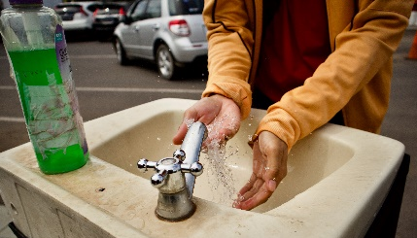
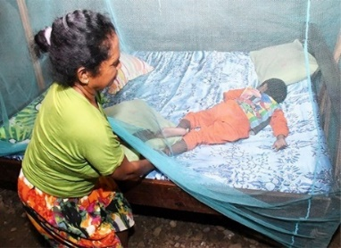
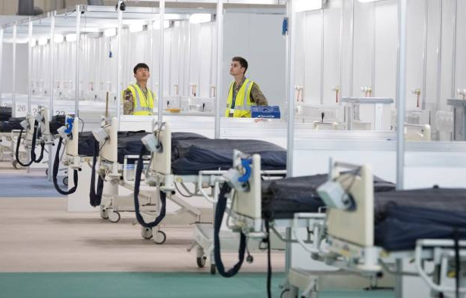
UPAYA PERLINDUNGAN DALAM PENCEGAHAN PENYAKIT MENULAR
Dasar Kesehatan Masyarakat – Penyakit Menular
Cuci tangan
Penggunaan kelambu berinsektisida
Penggunaan kondom
Penggunaan masker
Sanatorium
Notes:
Beberapa upaya perlindungan yang dapat dilakukan masyarakat dalam pencegahan penyakit menular antara lain:
Cuci tangan dengan sabun di air mengalir
Penggunaan kelambu berinsektisida untuk mencegah penyakit yang ditularkan melalui nyamuk
Penggunaan kondom sebagai pencegahan penyakit menular seksual
Penggunaan masker, untuk mencegah penyakit yang menular melalui udara atau droplet
Sanatorium, atau petirahan, adalah fasilitas medis untuk penyakit jangka panjang, terutama tuberculosis. Fasilitas ini popular pada abad ke-19 hingga awal abad ke-20

Slide 7
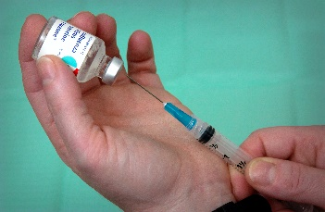
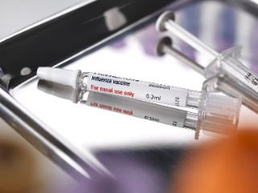
IMUNISASI
Dasar Kesehatan Masyarakat – Penyakit Menular
IMUNISASI
APA ITU IMUNISASI?
TUJUAN IMUNISASI
Memasukkan kuman/virus yang tidak aktif (mati) atau hidup (dilemahkan) untuk merangsang pembentukan antibodi untuk memberi perlindungan terhadap tubuh sendiri.
Penguatan sistem kekebalan tubuh
CARA IMUNISASI
Notes:
Imunisasi adalah suatu proses dimana seseorang menjadi terlindungi dari suatu penyakit dengan cara memasukkan kuman/virus yang tidak aktif atau mati, atau kuman/virus yang masih hidup namun sudah dilemahkan untuk merangsang pembentukan antibodi dan memberi perlindungan terhadap tubuh sendiri.
Imunisasi bertujuan menguatkan sistem kekebalah tubuh seseorang

Slide 8
KEKEBALAN POPULASI
Dasar Kesehatan Masyarakat – Penyakit Menular
IMUNISASI
1
Kekebalan Populasi (Herd Immunity):
70%-90%
Keterangan:
Kasus Campak
Tidak diimunisasi tapi tetap sehat
Diimunisasi
Meninggal
2
Notes:
Kekebalan populasi atau herd immunity adalah adalah bentuk perlindungan tidak langsung dari penyakit menular yang terjadi ketika terdapat populasi dengan persentase yang cukup telah kebal dari infeksi penyakit, baik melalui vaksinasi atau infeksi sebelumnya, sehingga mengurangi kemungkinan infeksi pada individu yang kekurangan kekebalan tubuh
Sebagai contoh, untuk mencapai kekebalan populasi untuk penyakit campak, kita membutuhkan sekitar 95% orang yang telah memiliki kekebalan atau antibodi penyakit campak
Pada skema 1, mayoritas individu telah mendapat imunisasi campak, sehingga ketika muncul 1 kasus campak, individu yang tidak diimunisasi akan tetap sehat karena individu yang telah diimunisasi memutus rantai penularan penyakit.
Sedangkan pada skema 2, seluruh individu pada populasi yang tidak diimunisasi dan tetap sehat ketika muncul 1 kasus campak, populasi tersebut rentan tertular dan menularkan campak ke orang lain, hingga pada akhirnya dapat menimbulkan kematian

Slide 9
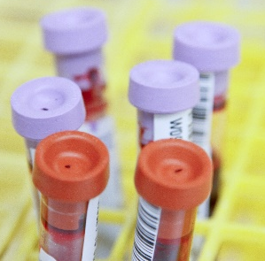
SKRINING PENYAKIT MENULAR
Dasar Kesehatan Masyarakat – Penyakit Menular
SKRINING DAN PENEMUAN KASUS
Tujuan Skrining dalam untuk Penyakit Menular
Penemuan kasus
Cara Penemuan Kasus
Wawancara
Pemeriksaan
Contoh Penyakit yang Dilakukan Penemuan Kasus
HIV/AIDS
Tuberkulosis
COVID-19
Sifilis
Notes:
Skrining untuk penyakit menular telah berperan dalam mengendalikan penyebaran sejumlah infeksi. Sebagai contoh, skrining untuk TB dan sifilis telah menjadi bagian efektif dari pengendalian infeksi bahkan sebelum ditemuka metode penyembuhan dengan antibiotik.
Skrining untuk penyakit menular sering dikaitkan sebagai penemuan kasus. Penemuan kasus berarti mewawancarai penderita yang didiagnosis dengan penyakit menular dan menanyakan kabar terbaru hingga bertanya siapa saja yang memiliki kontak erat pada beberapa periode tertentu. Teknik penemuan kasus telah menjadi kunci pengendalian sifilis dan sebagian besar kasus TB baik, sebelum dan sesudah ketersediaan pengobatan yang efektif
Munculnya pengobatan yang efektif berarti penemuan kasus bermanfaat bagi mereka yang didiagnosis dengan penyakit tersebut dan yang penderita yang ditemukan melalui penemuan kasus.

Slide 10
TINDAKAN TERHADAP PENEMUAN KASUS PENYAKIT
Dasar Kesehatan Masyarakat – Penyakit Menular
SKRINING DAN PENEMUAN KASUS
Isolasi atau karantina (jika belum ditemukan obat)
Segera lakukan pengobatan jika sudah ada
(mengurangi risiko penularan)
Pengobatan HIV mengurangi tingkat infeksi virus dan risiko penularan
Pengobatan TB mengurangi infektivitas bakteri

Slide 11
RESISTENSI TERHADAP OBAT
Dasar Kesehatan Masyarakat – Penyakit Menular
RESISTENSI OBAT
Mengapa resisten terhadap obat?
Penggunaan antibiotik yang berlebihan
Penggunaan antibiotik tidak sesuai dosis yang dianjurkan
Cara mencegah resisten terhadap obat
Tuberkulosis
Menggunakan antibiotik sesuai petunjuk dokter
Contoh: pengawas minum obat pada penderita TB
Notes:
Resistensi antibiotik adalah masalah kesehatan masyarakat di seluruh dunia dan jumlah bakteri yang resisten terhadap antibiotik semakin meningkat.
Bahaya resistensi antibiotik adalah penyakit yang bisa diobati, seperti pneumonia, tuberkulosis, atau infeksi ringan bisa menjadi tidak bisa disembuhkan
Resistensi antibiotik mengakibatkan penurunan kemampuan untuk mengobati infeksi dan penyakit. Hal Ini dapat menyebabkan masalah berikut:
1. Peningkatan penyakit, penderitaan, dan kematian manusia
2. Peningkatan biaya dan lamanya perawatan, dan
3. Peningkatan efek samping dari penggunaan beberapa obat yang lebih kuat.

Slide 12
TUGAS MAHASISWA
Dasar Kesehatan Masyarakat – Penyakit Menular
Mengapa beban penyakit menular harus dapat dikendalikan?
Jelaskan klasifikasi penyakit menular beserta contohnya!
Pilih salah satu penyakit menular dan bagaimana persebarannya di dunia dan bandingkan antara negara maju dan negara berkembang!
Uraikan intervensi apa saja yg bisa dilakukan untuk mencegah penyebaran penyakit menular
Jelaskan mengapa penyakit cacar bisa dieradikasi.

Slide 13
RUJUKAN
Dasar Kesehatan Masyarakat – Penyakit Menular
Djuwita, Ratna. 2013. Epidemiologi Penyakit Menlar dan Tidak Menular. Dipresentasikan pada Mata Kuliah Pengantar Epidemiologi Penyakit. FKM UI.
Riegelman, Richard. 2010 Public Health 101. USA: Jones & Barlett Learning.
Peta Kesehatan Indonesia, 2008. Pusat Data dan Surveilans Epidemiologi Kementrian Kesehatan RI
Skolnik, Richard. 2008. Global Health 101 Second Edition. USA: Jones & Barlett Learning.

Slide 14
RUJUKAN GAMBAR
Dasar Kesehatan Masyarakat – Penyakit Menular
Michel Boulé. https://unsplash.com/s/photos/mosquitos
AAFP. 2019. 2018-2019 Influenza Vaccine Is Effective, Says CDC. https://www.aafp.org/news/health-of-the-public/20190220fluvaccine.html
Portal Informasi Indonesia. 2020. Pandemi Covid-19: Tes PCR sebagai Kunci Menekan Penularan. https://indonesia.go.id/narasi/indonesia-dalam-angka/ekonomi/tes-pcr-sebagai-kunci-menekan-penularan
Alcohol Addiction Recovery Place. 2018. Inpatient vs Outpatient Rehab: What’s the Difference?. https://recoveryaddictioncenter.com/inpatient-vs-outpatient-rehab-whats-the-difference/
WHO. 2020. Tuberkulosis (TB). https://www.who.int/tb/areas-of-work/drug-resistant-tb/en/
Rizal Hilman. https://unsplash.com/photos/VbTcrQ-H8aE
Kabar Papua. 2019. Jelang PON, Dinas Kesehatan Kabupaten Jayapura Tekan Angka Malaria. https://kabarpapua.co/jelang-pon-dinas-kesehatan-kabupaten-jayapura-tekan-angka-malaria/
Reproductive Health Supplies Coalition. https://unsplash.com/photos/Wb-rLP27Gvo
Gugus Tugas Covid-19. 2020. Jika Harus Tetap Bekerja, Bagaimana Agar Kita Terhindar Dari COVID-19. https://covid19.go.id/edukasi/masyarakat-umum/jika-harus-tetap-bekerja-bagaimana-agar-kita-terhindar-dari-covid-19
Financial Times. 2020. Britain’s NHS needs more than plaudits to beat Covid-19. https://www.ft.com/content/bd574d3a-7345-11ea-95fe-fcd274e920ca
CDC. https://unsplash.com/photos/_zFRhU7jqzc
Ted Aljibe via AFP. China Daily HK. 2019. Polio scare as Malaysia reports first case in 27 years. https://www.chinadailyhk.com/articles/28/19/11/1575874333994.html
Gardner, Amanda. 2019. The Nasal Spray Flu Vaccine May Be Less Effective Than the Shot—so Should You Get It?. https://www.health.com/condition/cold-flu-sinus/flu-vaccine-nasal-spray
Robinson, Stephen. 2014. Child flu vaccine 'rationing' may force practices to turn away patients. https://www.gponline.com/child-flu-vaccine-rationing-may-force-practices-turn-away-patients/respiratory-system/respiratory-system/article/1312261
Scott Graham. https://unsplash.com/photos/OQMZwNd3ThU
United Nations COVID-19 Response. https://unsplash.com/photos/m6OZNfmo2Dk
National Cancer Institute. https://unsplash.com/photos/9k4Fglw6eFQ
Latham, Watkins, LLP. 2017. Pharmaceuticals in The Environment: What will EU Environment Roadmap Mean for Pharmaceuticals?. https://www.latham.london/2017/06/pharmaceuticals-in-the-environment-what-will-eu-environment-roadmap-mean-for-pharmaceuticals/
Volodymyr Hryshchenko. https://unsplash.com/photos/e8YFkjN2CzY

Slide 15
UCAPAN TERIMA KASIH
Dasar Kesehatan Masyarakat – Penyakit Menular
Tim pengajar Mata Kuliah Dasar Kesehatan Masyarakat mengucapkan terima kasih kepada Universitas Indonesia yang telah mendanai Video ini dengan proyek hibah

Slide 16
Fakultas Kesehatan Masyarakat
Universitas Indonesia
Mata Kuliah Dasar Kesehatan Masyarakat
Program Studi Sarjana Kesehatan Masyarakat, FKM UI

